Slide 1











APLICACIONES DE LAS PILAS
Bravo Rosas Yamileth
Crescencio Rico José Armando
Hernández Angon Diego
Morales Valdeolivar Gael Octavio

Slide 2






Una pila es una colección homogénea de datos en la que el acceso se realiza siguiendo un criterio LIFO (Last In First Out).
Las operaciones que lleva a cabo son:
Push. se añade un elemento a la pila
Pop. se elimina el elemento frontal de la pila
Free. vacia la pila
IsEmpty. devuelve cierto si la pila está sin elementos o falso en caso de que contenga uno
Peek. devuelve el elemento que esta en la cima de la pila.
¡IMPORTANTE!

Slide 3


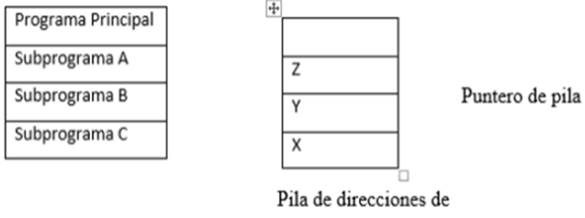

Llamadas a subprogramas
Cuando dentro de un programa se realizan llamadas a subprogramas (o funciones) se utilizan pilas para gestionar la ejecución de dichas llamadas. El programa principal debe recordar el lugar donde se hizo la llamada, de modo que pueda retornar allí cuando el subprograma se haya terminado de ejecutar.
Esta operación se consigue disponiendo las direcciones de retorno de una pila.

Slide 4




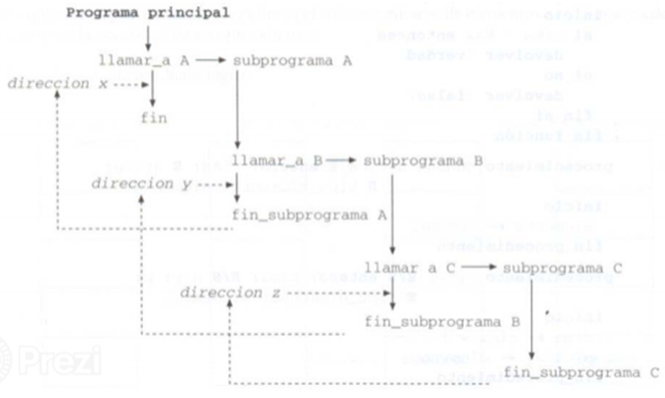

Explicacion
Supongamos que tenemos 3 subprogramas llamados A, B y C.
Supongamos que A invoca a B y B invoca a C.
B no terminara su trabajo hasta que C haya terminado y devuelva su control a B
A es el primero que arranca la ejecución, pero es el ultimo que lo termina, tras la terminación y retorno de B.

Slide 5



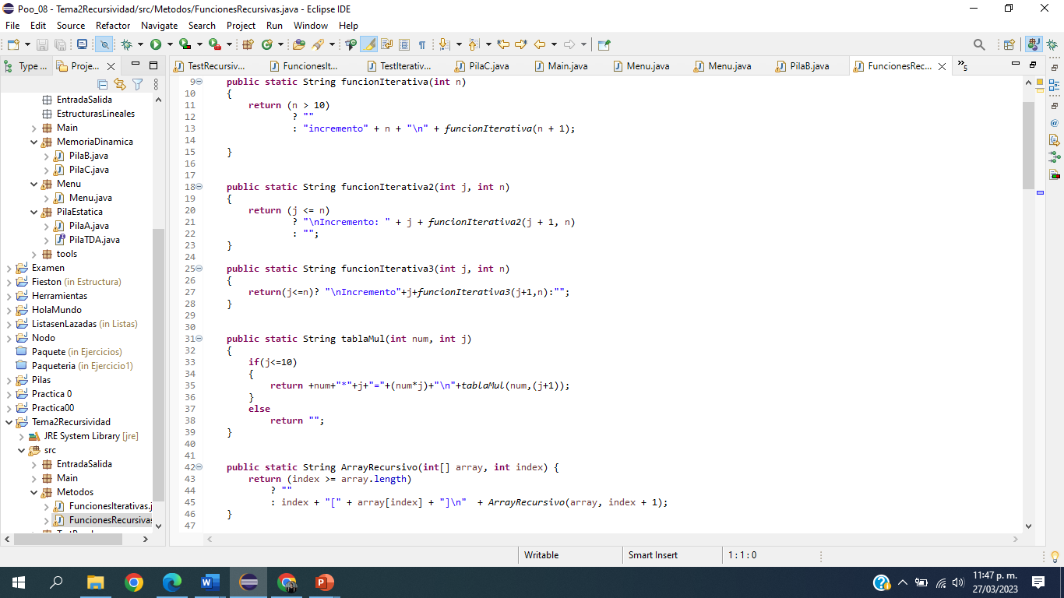
Recursividad
Técnica que permite a un bloque de instrucciones que se pueda ejecutar un cierto número de veces.
Para simular un programa resurtivo es necesario la utilización de pila, ya que se está llamando continuamente a sí mismo.
La implementación de una función recursiva en Java sigue los mismos principios que cualquier otra función. La función recursiva tiene que tener un caso base que indica cuándo la recursividad debe detenerse.

Slide 6
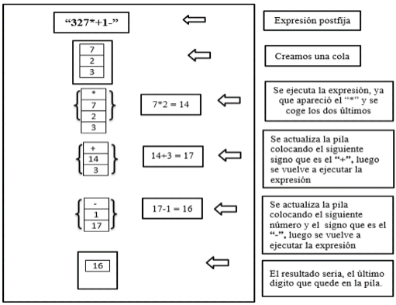
Tratamiento de expresiones aritméticas:
El tratamiento se realiza en dos pasos principales:
1.-* Convertir la expresión aritmética a notación posfija (también conocida como notación polaca inversa).
2.-Evaluar la expresión posfija utilizando pila. El algoritmo para evaluar una expresión postfija utilizando una pila

Slide 7
Ordenación rápida:
Para implementar una organización rápida en pilas, se pueden seguir los siguientes pasos:
1.-Identificar todas las tareas que necesitan ser completadas y escribirlas en notas adhesivas, tarjetas o algún otro medio físico.
2.-Organizar las tareas en orden de importancia o prioridad, colocando las tareas más importantes en la parte superior de la pila
.3.-Tomar la tarea en la parte superior de la pila y trabajar en ella hasta que esté completa.
4.-Una vez que se completa la tarea, moverla a un área de "tareas completadas" o descartarla si no es necesario conservar un registro.
5.-Tomar la siguiente tarea en la parte superior de la pila y continuar trabajando de esta manera hasta que todas las tareas estén completadas.. Esta técnica se puede utilizar en combinación con otras herramientas de gestión de proyectos y tareas, como listas de verificación, calendarios y herramientas de seguimiento del tiempo. La organización rápida en pilas puede ser especialmente útil para aquellos que tienen múltiples tareas y proyectos que deben completarse en un plazo ajustado.

Slide 8

¡MUCHAS GRACIAS POR TU ATENCIÓN!

